Slide 1



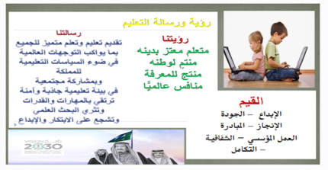










القوانين الصفية الإلكترونية

Slide 2


القوانين الصفية الإلكترونية

Slide 3

القوانين الصفية الإلكترونية

Slide 4
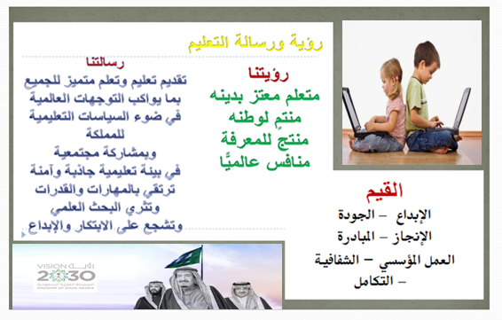
القوانين الصفية الإلكترونية

Slide 5

القوانين الصفية الإلكترونية

Slide 6

الفصل
5
جمع الأعداد المكونة من رقمين

Slide 7
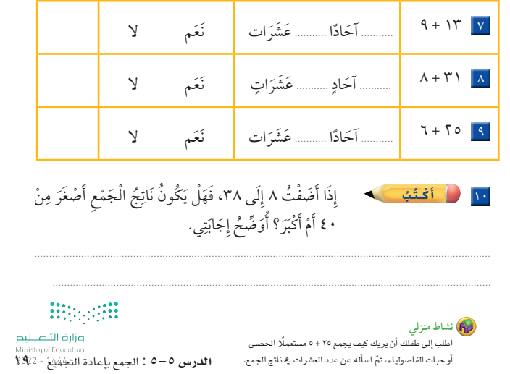
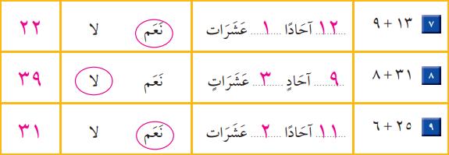



حل الواجب

Slide 8
القوانين الصفية الإلكترونية
التاريخ : 21/ 5 / 1444هـ
الفصل الخامس: جمع الأعداد المكونة من رقمين
الموضوع :اختبار منتصف الفصل 5 والمراجعة التراكمية
صفحة 20

Slide 9
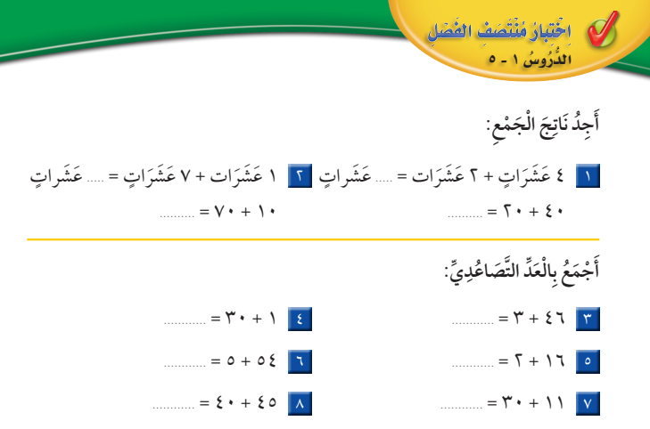

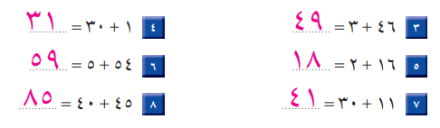
القوانين الصفية الإلكترونية

Slide 10
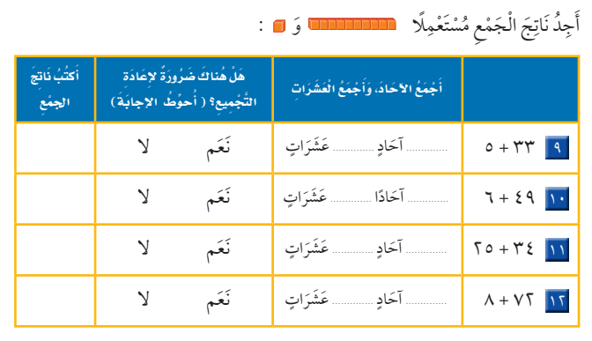
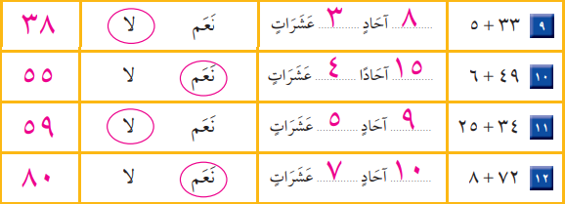
القوانين الصفية الإلكترونية

Slide 11
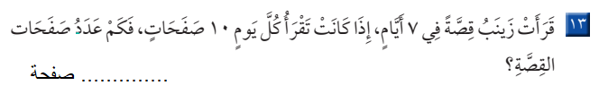

القوانين الصفية الإلكترونية
70

Slide 12
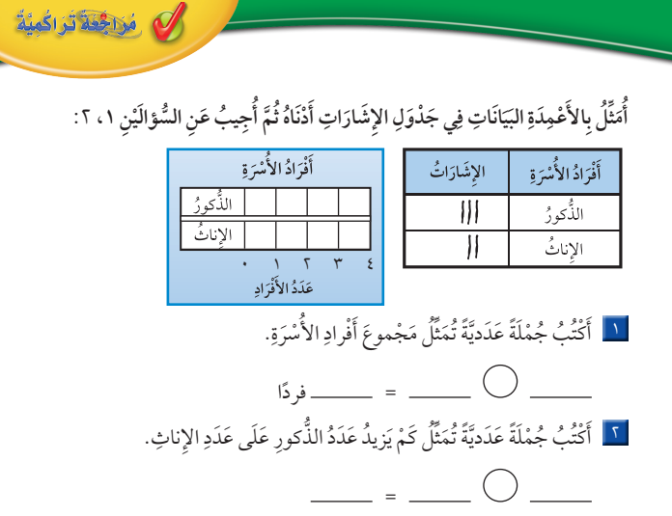

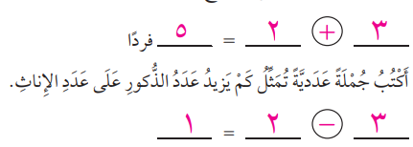
القوانين الصفية الإلكترونية

Slide 13
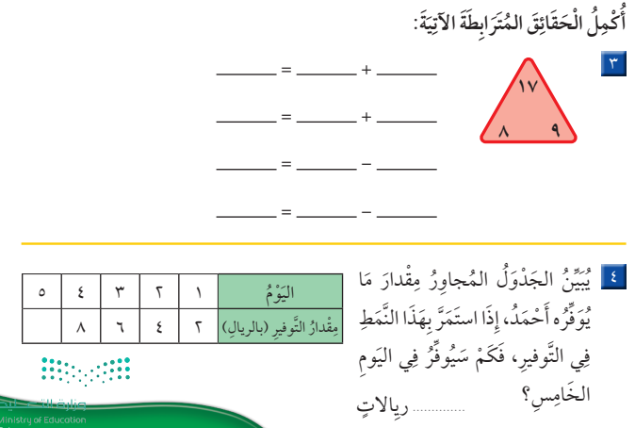
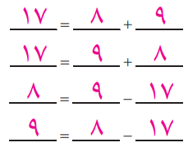
القوانين الصفية الإلكترونية
10

Slide 14


